Slide 1

(3)
الفصل الثاني - المنظر الأول
Dr. Ehab Atta

Slide 2
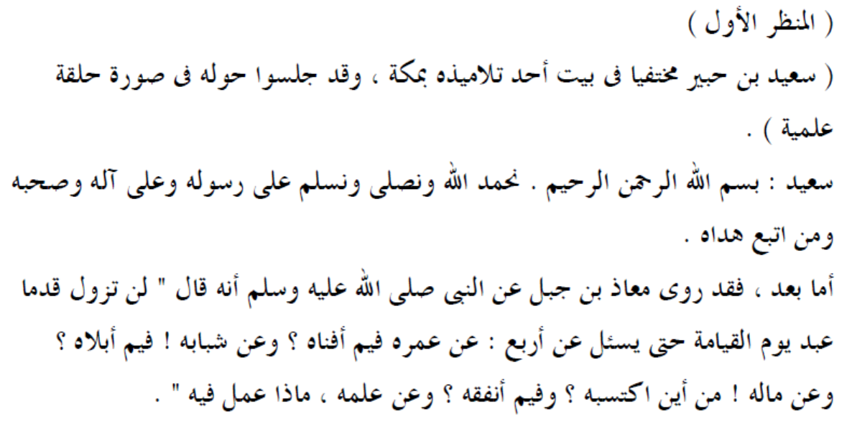
...
ص9

Slide 3
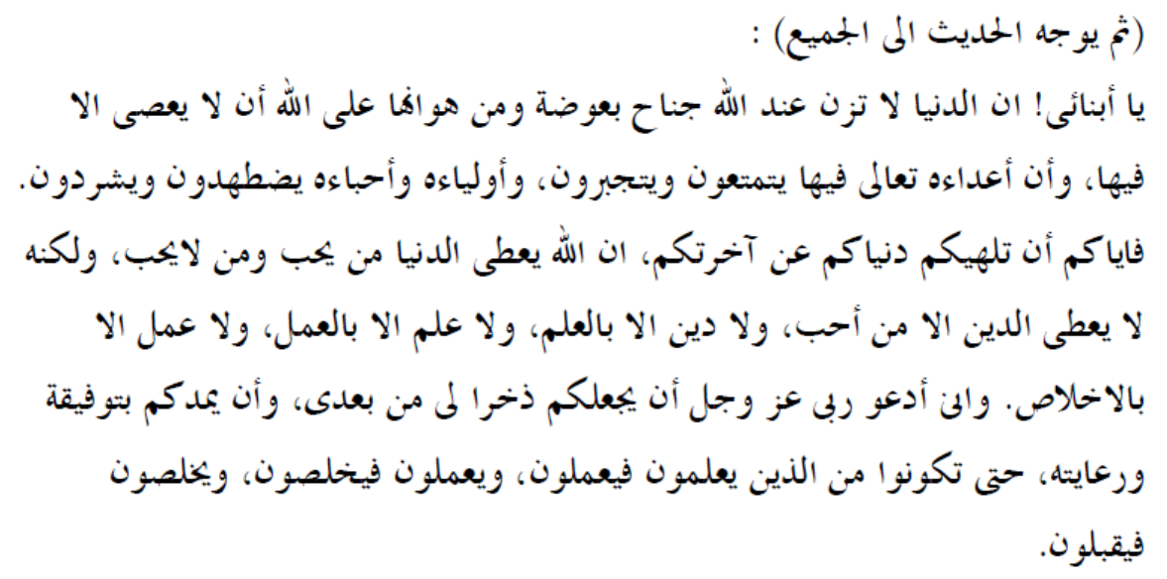
...
ص10 أ

Slide 4
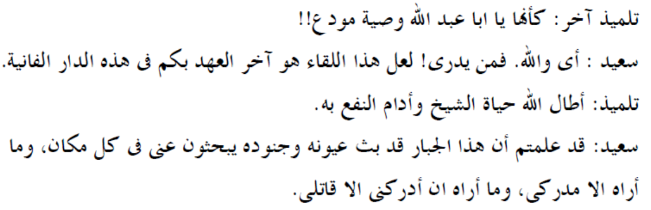
ص10 ب

Slide 5
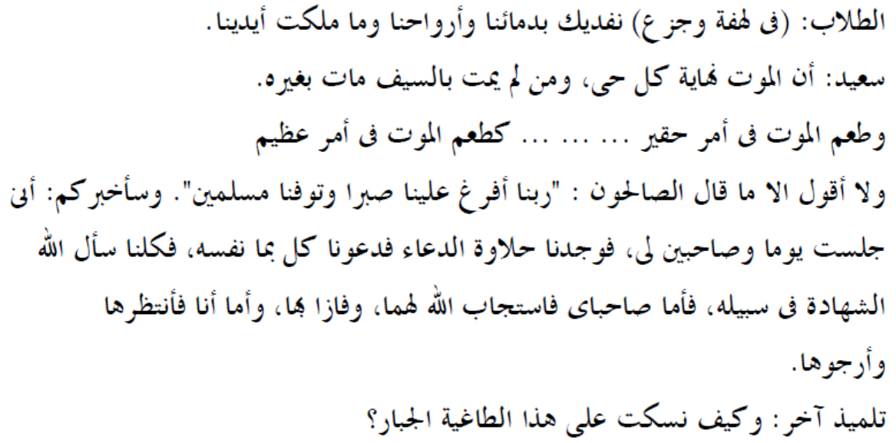
...
ص11 أ

Slide 6
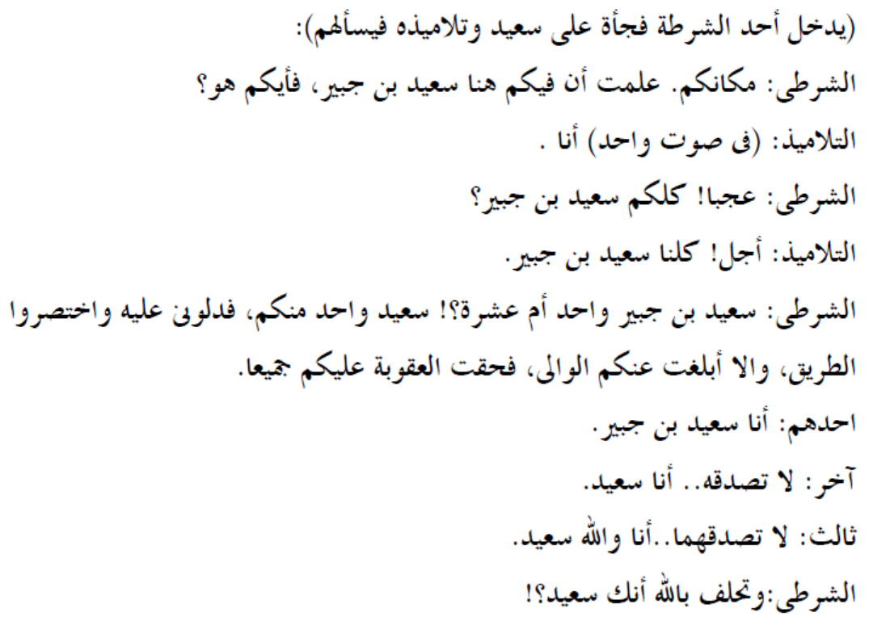
ص 13

Slide 7
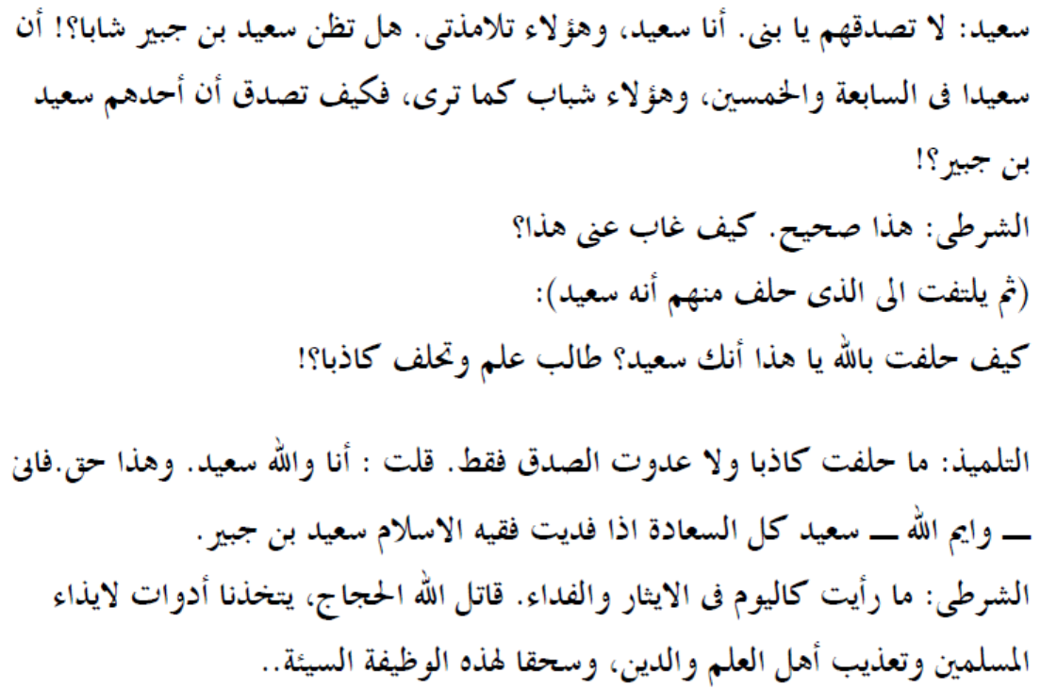
ص14

Slide 8


